Slide 1

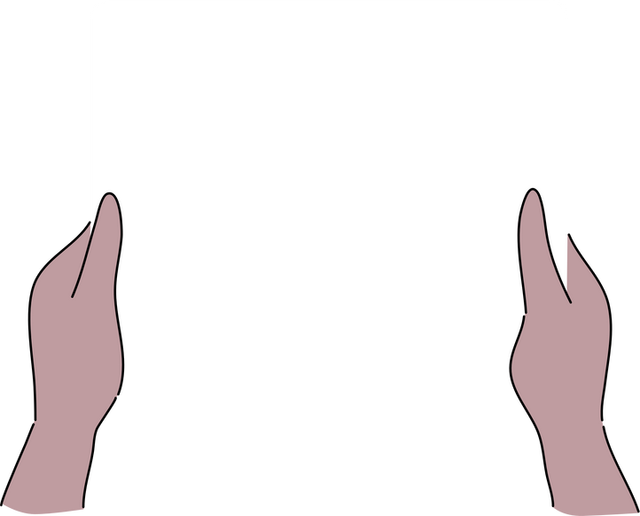

Kể tên một số tác phẩm thuộc thể thơ trào phúng mà em biết.

Slide 2
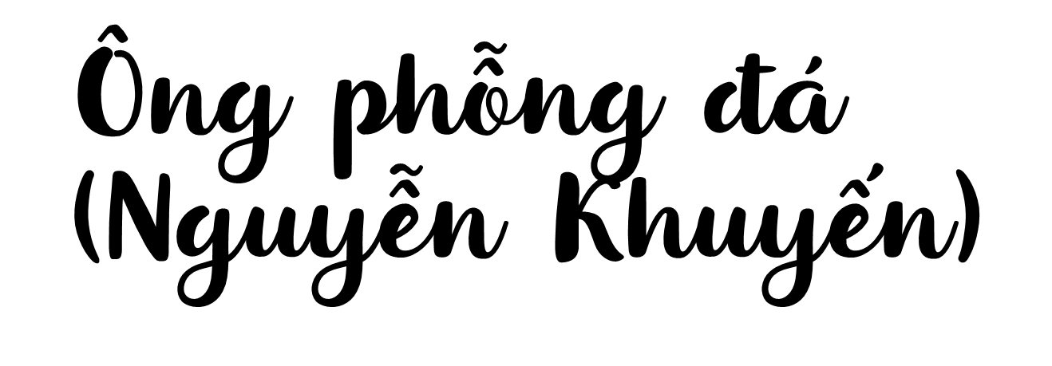
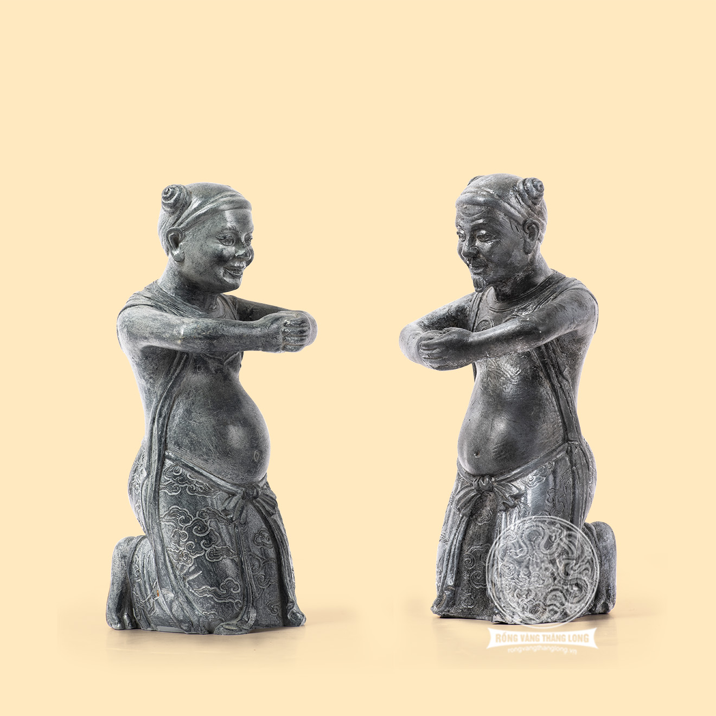
Ông đứng làm chi đó hỡi ông?
Trơ trơ như đá, vững như đồng.
Đêm ngày gìn giữ cho ai đó,
Non nước đầy vơi có biết không?

Slide 3
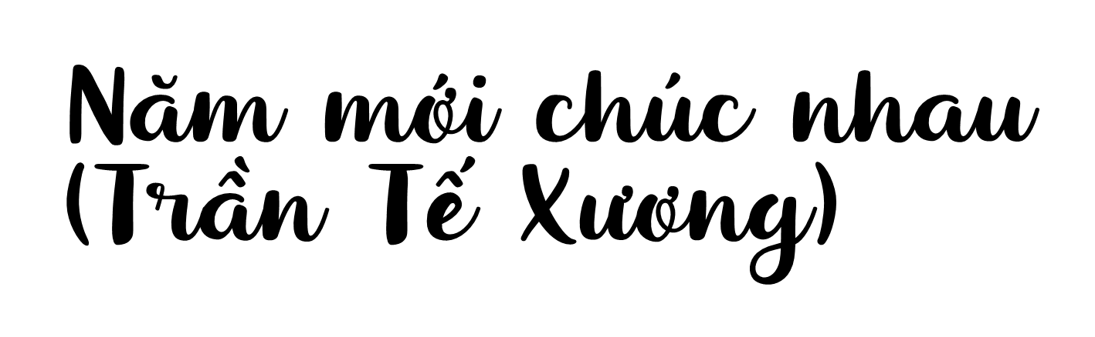

Lẳng lặng mà nghe nó chúc sang:
Đứa thì mua tước, đứa mua quan.
Phen này ông quyết đi buôn lọng,
Vừa bán vừa la cũng đắt hàng.
Lẳng lặng mà nghe nó chúc con:
Sinh năm đẻ bảy được vuông tròn.
Phố phường chật hẹp, người đông đúc,
Bồng bế nhau lên nó ở non.
Bắt chước ai ta chúc mấy lời:
Chúc cho khắp hết ở trong đời.
Vua, quan, sĩ, thứ, người muôn nước,
Sao được cho ra cái giống người.
Lẳng lặng mà nghe nó chúc nhau:
Chúc nhau trăm tuổi bạc đầu râu.
Phen này ông quyết đi buôn cối,
Thiên hạ bao nhiêu đứa giã trầu
Lẳng lặng mà nghe nó chúc giàu:
Trăm, nghìn, vạn mớ để vào đâu?
Phen này, ắt hẳn gà ăn bạc,
Đồng rụng, đồng rơi, lọ phải cầu.

Slide 4

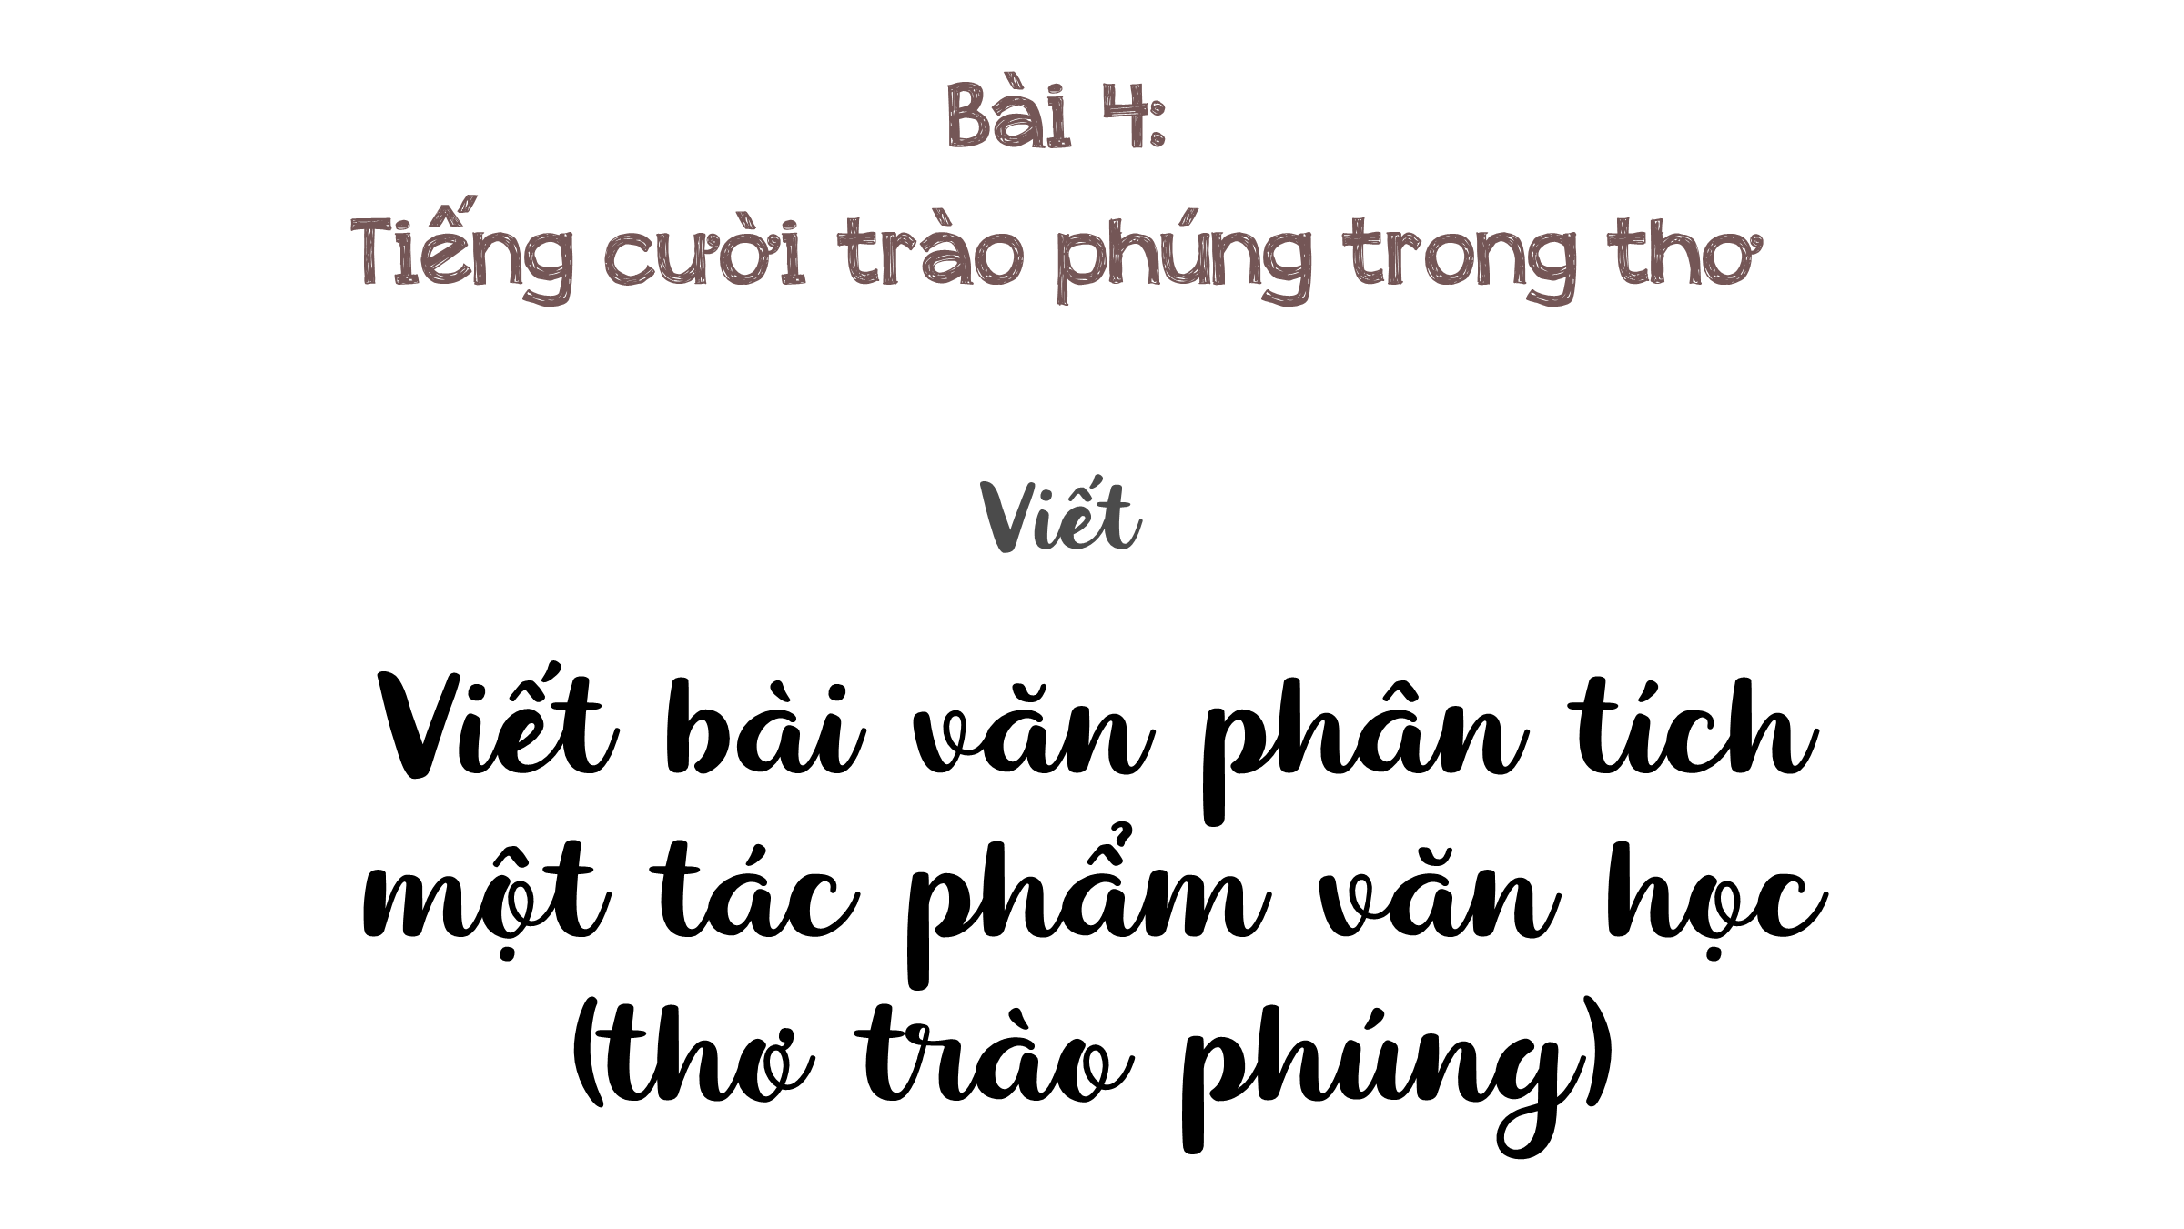





Slide 5







Slide 6




1. Khái niệm
Phân tích một tác phẩm văn học là làm rõ những nét đặc sắc về nội dung và hình thức nghệ thuật của tác phẩm.
Notes:
Việc phân tích một bài thơ trào phúng cũng cần được triển khai theo hướng đó. Ở bài học này, em sẽ được thực hành viết bài văn phân tích một bài thơ trào phúng, qua đó, vừa củng cố kĩ năng đọc hiểu, tiếp nhận một bài thơ trào phúng, vừa tiếp tục phát triển kĩ năng phân tích một bài thơ mà em đã được rèn luyện ở bài 2

Slide 7


2. Yêu cầu
- Giới thiệu tác giả và bài thơ
- Phân tích được nội dung trào phúng của bài thơ để làm rõ chủ đề.
- Chỉ ra được tác dụng của một số nét đặc sắc về nghệ thuật trào phúng được thể hiện trong bài thơ.
- Khẳng định được giá trị, ý nghĩa của bài thơ.
Notes:
(?) Một bài văn phân tích một tác phẩm văn học (thơ trào phúng) cần đảm bảo yêu cầu gì?

Slide 8



Slide 9

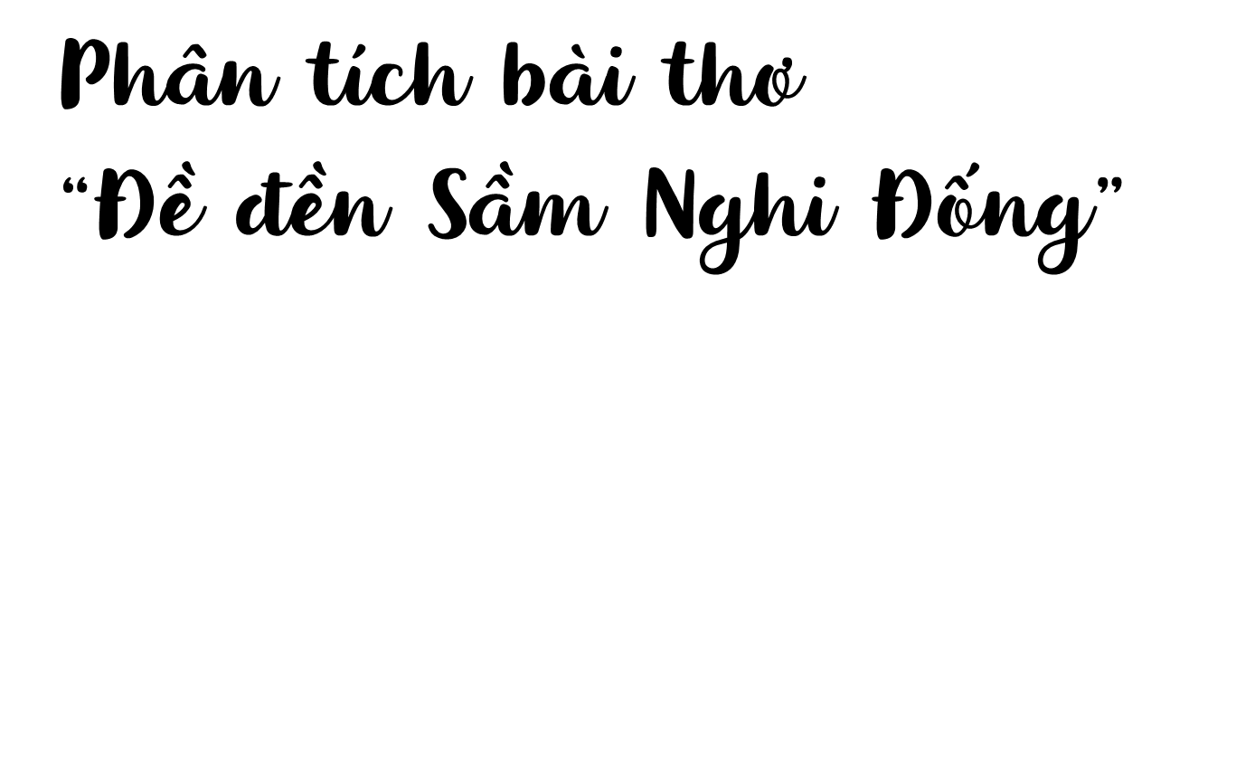

Slide 10

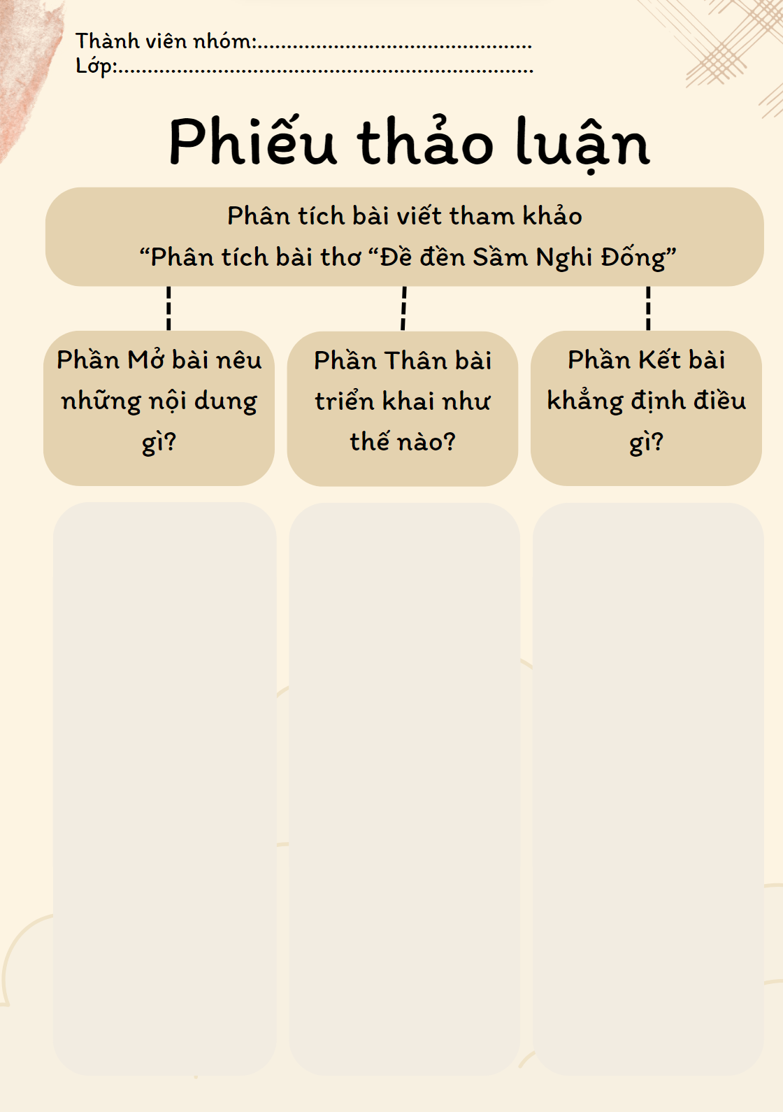
Thảo luận nhóm đôi làm rõ từng phần của bài viết
- Phần Mở bài nêu những nội dung gì?
- Phần Thân bài triển khai như thế nào?
- Phần Kết bài khẳng định điều gì?
Notes:
THINK: Trả lời cá nhân trong 2 phút
PAIR: Trao đổi với bạn bên cạnh trong 1 phút
SHARE: Chia sẻ trước lớp khi được giáo viên mời

Slide 11

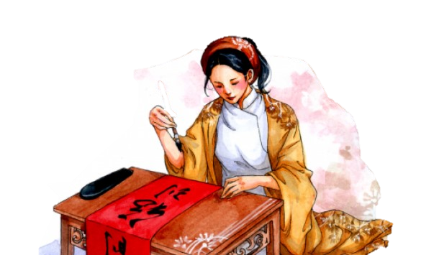
Mở bài
Giới thiệu khái quát về tác giả và bài thơ
  - Nữ sĩ Hồ Xuân Hương vốn nổi tiếng với một hồn thơ phóng khoáng.
  - Bài thơ Đề đền Sầm Nghi Đống ra đời từ sự bức xúc khi bà nhìn thấy cảnh trái tai gai mắt: một tên tướng giặc bại trận phải tự vẫn mà vẫn được lập đền thơm bà đã không ngại ngần cất tiếng cười giễu cợt.

Slide 12
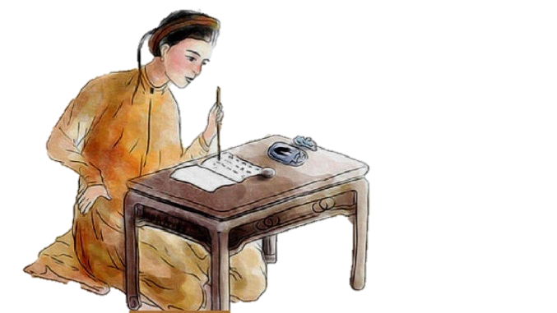
Thân bài
  Triển khai theo trật tự trước – sau của bố cục bài thơ
  - Phân tích nội dung trào phúng để làm rõ chủ đề của bài thơ
  + Chữ "đề" trong nhan đề bài thơ thể hiện nét văn hóa đẹp 'tức cảnh sinh tình", ngẫu hứng làm thơ vịnh cảnh, cảm khái trước khung cảnh thiên nhiên và cuộc sống đời thường.
  + Ngụ ý của bài thơ Đề đền Sầm Nghi Đống là đả kích, khinh thường.

Slide 13
Thân bài
  Triển khai theo trật tự trước – sau của bố cục bài thơ
  - Phân tích nội dung trào phúng để làm rõ chủ đề của bài thơ
Câu “khởi” bắt đầu bằng cụm từ “ghé mắt”, tô đậm thêm bằng cụm từ “trông ngang” + từ “thấy” ➔ thái độ thờ ơ, hờ hững, khinh thị…
Câu “thừa” đưa ra lời đánh giá về ngôi đền. Từ “kìa”, “cheo leo” → sự tôn nghiêm, thiêng liêng của ngôi đền biến mất sạch sẽ trong mắt nữ sĩ
Câu “chuyển” thể hiện cuộc “trò chuyện” trong tưởng tượng của tác giả với tên tướng giặc bại trận.
Câu “hợp” kết lại, thể hiện tiếng cười giễu cợt, đả kích của nữ sĩ đạt đến cao trào.

Slide 14

Thân bài
  Triển khai theo trật tự trước – sau của bố cục bài thơ
  - Chỉ ra và phân tích tác dụng của một số nét đặc sắc về nghệ thuật trào phúng
Từ cheo leo vừa gợi ra vị trí xây dựng của ngôi đền (trên gò), vừa gợi cảm giác không vững vàng.
Từ kìa hàm ý chỉ trỏ, chẳng giấu giếm sự bất kính với chốn đền miếu linh thiêng, đồng thời cho thấy nữ sĩ tuy ngắm cảnh, vịnh cảnh, nhưng cũng chẳng thèm lại gần.

Slide 15
Kết bài
Khẳng định giá trị, ý nghĩa của bài thơ
- Đề đền Sầm Nghi Đống là tiếng cười trào phúng vừa sâu cay, vừa mạnh mẽ của Hồ Xuân Hương dành cho một kẻ xâm lược.
- Bài thơ cho thấy tài năng nghệ thuật của Hồ Xuân Hương – một nhà thơ hoàn toàn xứng đáng với danh hiệu “Bà Chúa Thơ Nôm”.

Slide 16
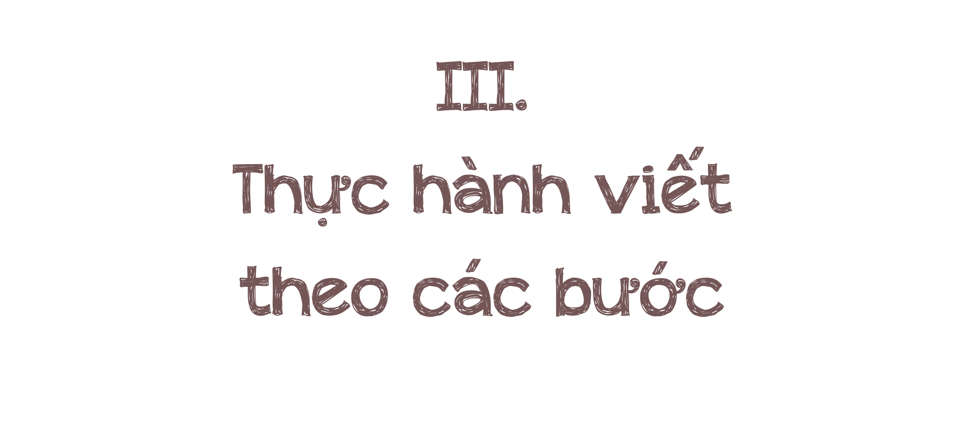

Slide 17





Bước 1
Trước khi viết
Bước 2
Viết bài
Bước 2
Chỉnh sửa
bài viết

Slide 18



Bước 1: Trước khi viết
Mục đích viết
Làm rõ những nét đặc sắc về nội dung và nghệ thuật của một bài thơ trào phúng.
Người đọc
Những người quan tâm và có nhu cầu tìm hiểu về thơ trào phúng.

Slide 19



Bước 1: Trước khi viết
Lựa chọn đề tài
Tìm ý
Lập dàn ý

Slide 20


Bước 1: Trước khi viết
a. Lựa chọn đề tài
- Trong SGK: Lễ xướng danh khoa Đinh Dậu (Trần Tế Xương); Lai Tân (Hồ Chí Minh)
- Ngoài SGK: Ông phỗng đá (Nguyễn Khuyến), Năm mới chúc nhau (Trần Tế Xương)…
Notes:
Chọn trong số đó một bài thơ em cảm nhận rõ nhất tiếng cười trào phúng.

Slide 21

Bước 1: Trước khi viết
b. Tìm ý
- Xác định bố cục của bài thơ và nội dung chính của từng phần
- Xác định đối tượng của tiếng cười trào phúng trong tác phẩm.
- Tìm hiểu các phương tiện nhà thơ sử dụng để gây cười như từ ngữ (đặc biệt là các từ tượng hình, từ tượng thanh, thành ngữ,…), biện pháp tu từ (so sánh, ẩn dụ, nói quá, điệp ngữ, đảo ngữ,…)
- Tìm hiểu thông tin về tác giả, hoàn cảnh ra đời của tác phẩm và những thông tin khác có liên quan để liên hệ, mở rộng khi phân tích.
Notes:
- Xác định bố cục của bài thơ và nội dung chính của từng phần.
Ví dụ: Bài thơ Đề đền Sầm Nghi Đống có thể xác định bố cục gồm 4 phần, tương ứng với bố cục một bài thơ tứ tuyệt Đường luật (khởi – thừa – chuyển – hợp); hoặc cũng có thể xác định bố cục gồm 2 phần (hai câu đầu là sự châm biếm, đả kích của Hồ Xuân Hương đối với ngôi đề; hai câu cuối thể hiện sự khinh thường của nữ sĩ khi so sánh bản thân với nhân vật Sầm Nghi Đống). Bài viết tham khảo đã lựa chọn phương án thứ nhất.
- Xác định đối tượng của tiếng cười trào phúng trong tác phẩm.
Ví dụ: Sầm Nghi Đống (một tên tướng giặc bại trận, phải tự sát) và ngôi đền thờ nhân vật này là đối tượng bị đả kích, châm biếm trong bài thơ Đề đền Sầm Nghi Đống
- Tìm hiểu các phương tiện nhà thơ sử dụng để gây cười như từ ngữ (đặc biệt là các từ tượng hình, từ tượng thanh, thành ngữ,…), biện pháp tu từ (so sánh, ẩn dụ, nói quá, điệp ngữ, đảo ngữ,…)… ví dụ: Các từ ngữ như ghé mắt, trông ngang, kìa, đây,…thể hiện thái độ coi khinh, xem thường của tác giả trước đền thờ Sầm Nghi Đống.
- Tìm hiểu thông tin về tác giả, hoàn cảnh ra đời của tác phẩm và những thông tin khác có liên quan để liên hệ, mở rộng khi phân tích. Ví dụ: Bafiv iết tham khảo đã sử dụng các thông tin về tác giả Hồ Xuân Hương, nhân vật Sầm Nghi Đống và hiểu biết về hiện tượng “đề thơ” vịnh cảnh, vịnh vật trong quá trình phân tích

Slide 22
Bước 1: Trước khi viết
c. Lập dàn ý
- Mở bài: Giới thiệu tác giả, tên bài thơ và hoàn cảnh ra đời (nếu có)…
- Thân bài:
Phương án 1: Phân tích theo bố cục của bài thơ:
+ Ý 1: Câu thơ thứ…(nêu đối tượng của tiếng cười trào phúng, phân tích biện pháp nghệ thuật được sử dụng trong câu thơ để tạo ra tiếng cười trào phúng).
+ Ý 2: Câu thơ thứ…(nêu đối tượng của tiếng cười trào phúng, phân tích biện pháp nghệ thuật được sử dụng trong câu thơ để tạo ra tiếng cười trào phúng).
+…

Slide 23
Bước 1: Trước khi viết
c. Lập dàn ý
- Mở bài: Giới thiệu tác giả, tên bài thơ và hoàn cảnh ra đời (nếu có)…
- Thân bài:
Phương án 2: Phân tích theo hai hướng phương diện nội dung và nghệ thuật
+ Ý 1: Phân tích nội dung bài thơ (chỉ rõ đối tượng trào phúng của bài thơ, phân tích rõ lí do khiến đối tượng đó bị phê phán,…)
+ Ý 2: Phân tích nét đặc sắc về nghệ thuật (hình ảnh, biện pháp tu từ,…đã được sử dụng để tạo ra tiếng cười)
+…

Slide 24
Bước 1: Trước khi viết
c. Lập dàn ý
- Mở bài: Giới thiệu tác giả, tên bài thơ và hoàn cảnh ra đời (nếu có)…
- Thân bài:
+ Phương án 1: Phân tích theo bố cục của bài thơ:
+ Phương án 2: Phân tích theo hai hướng phương diện nội dung và nghệ thuật
- Kết bài: Khái quát ý nghĩa của tiếng cười trào phúng và giá trị nghệ thuật của tác phẩm

Slide 25
Bước 2: Viết bài
- Triển khai các ý nhất quán theo phương án dàn ý đã chọn, tránh lẫn lộn giữa hai phương án
+ Theo phương án 1
Thuyết (thuyết minh, dẫn dắt để đảm bảo tính mạch lạc của bài viết)
Dẫn (nêu dẫn chứng, câu thơ cần phân tích)
Phân tích (nêu đối tượng của tiếng cười trào phúng, phân tích biện pháp nghệ thuật được sử dụng trong câu thơ để tạo ra tiếng cười trào phúng)

Slide 26

Bước 2: Viết bài
- Triển khai các ý nhất quán theo phương án dàn ý đã chọn, tránh lẫn lộn giữa hai phương án
+ Theo phương án 2
Bài phân tích cần tách bạch rõ hai phần:
Phân tích nội dung
Phân tích hình thức nghệ thuật (tập trung vào biện pháp nghệ thuật đặc sắc nhất của bài thơ)

Slide 27
Bước 2: Viết bài
- Triển khai các ý nhất quán theo phương án dàn ý đã chọn, tránh lẫn lộn giữa hai phương án
- Chú ý làm rõ những nét đặc sắc về nội dung và nghệ thuật trào phúng của bài thơ, không sa vào tóm tắt nội dung

Slide 28

Bước 3: Chỉnh sửa bài viết
- Kiểm tra xem các ý đã được triển khai theo lô-gic nhất quán chưa, nếu chưa thì phải điều chỉnh lại các ý cho phù hợp.
- Rà soát xem bài viết đã chú ý phân tích một số nét đặc sắc về nội dung và nghệ thuật trào phúng của bài thơ chưa. Nếu thiếu thì phải bổ sung
- Đối chiếu quy mô và dung lượng thông tin giữa các ý. Ý nào trình bày quá dài hoặc quá nhiều thông tin thì cần rút gọn lại. Ngược lại, ý nào quá ngắn hoặc còn sơ sài thì cần bổ sung cho cân đối.

Slide 29






Slide 30
Chia lớp thành 4 nhóm, tìm ý và lập dàn ý cho bài văn phân tích một tác phẩm văn học (thơ trào phúng) tự chọn
- Tác giả bài thơ là ai? Bài thơ ra đời trong hoàn cảnh nào?
- Bố cục bài thơ gồm mấy phần? Đó là những phần nào? Nội dung chính của từng phần?
- Tiếng cười trào phúng trong bài thơ nhắm vào đối tượng cụ thể nào?
- Tác giả đã dùng biện pháp nghệ thuật gì để tạo ra tiếng cười trào phúng?
- Giá trị, ý nghĩa của tiếng cười trào phúng trong bài thơ là gì?

Slide 31
Từ dàn ý đã lập, viết 1 đoạn văn hoàn chỉnh triển khai 1 nội dung trong bài văn phân tích một tác phẩm văn học (thơ trào phúng).

